Slide 1

4. Particionamento de Dados
/year_partition=2019/month_partition=10/day_partition=10

Slide 2
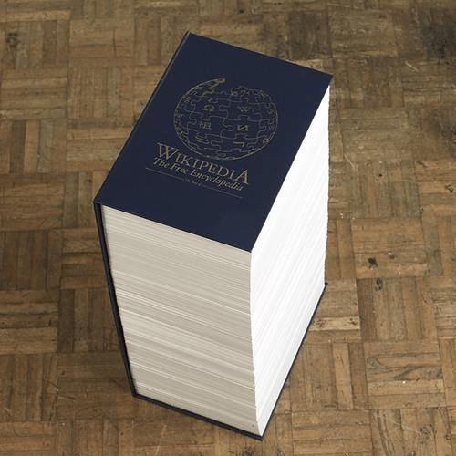
Por que particionar os dados?

Slide 3
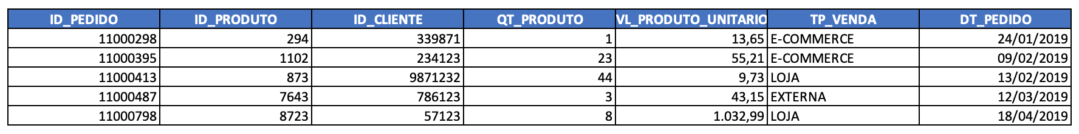




Dados não Particionados:
SELECT COUNT(*)
FROM TB_PEDIDO
WHERE DT_PEDIDO BETWEEN ‘01/02/2019’ AND ‘10/02/2019’
FULL SCAN
CUSTO
PERFORMANCE
5 ANOS DE DADOS | 1 BILHÃO DE PEDIDOS

Slide 4
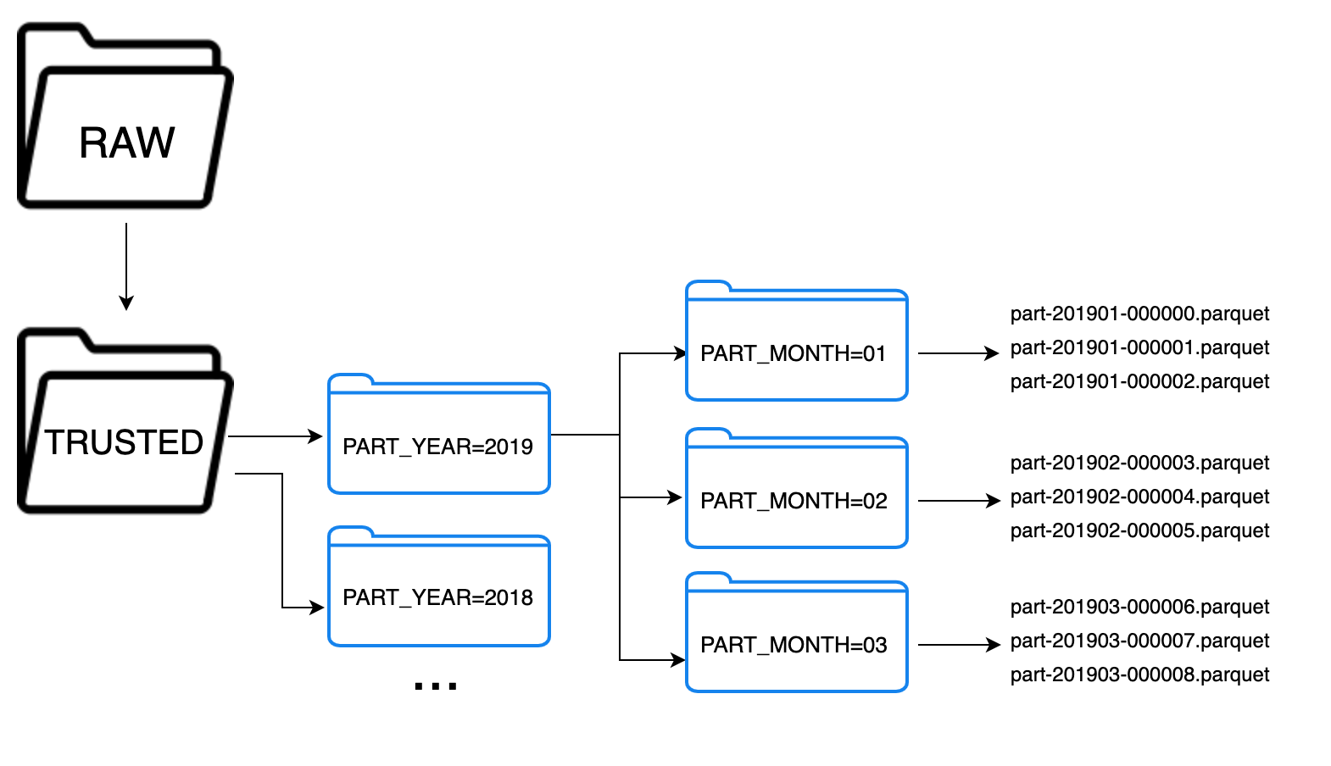
Exemplos de Particionamento:
5 ANOS DE DADOS | 1 BILHÃO DE PEDIDOS

Slide 5
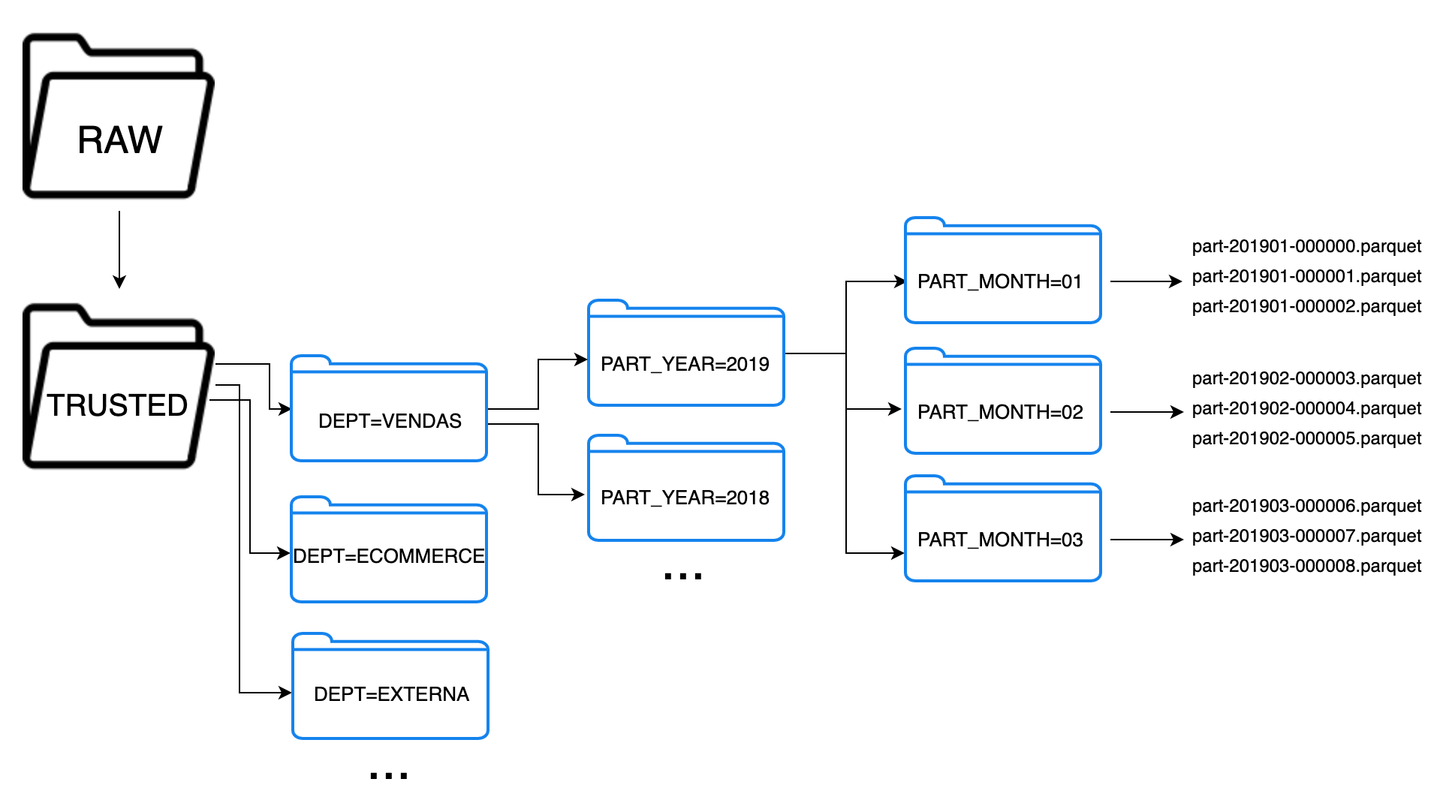
Exemplos de Particionamento:
5 ANOS DE DADOS | 1 BILHÃO DE PEDIDOS

Slide 6
Exemplo de consulta por particionamento:
SELECT COUNT(*)
FROM TB_PEDIDO
WHERE PART_YEAR = 2019
AND PART_MONTH=02
AND DT_PEDIDO BETWEEN ‘01/02/2019’ AND ‘10/02/2019’

Slide 7
Exemplo de consulta por particionamento:
SELECT COUNT(*)
FROM TB_PEDIDO
WHERE DEPT=‘VENDAS’
AND PART_YEAR = 2019
AND PART_MONTH=02
AND DT_PEDIDO BETWEEN ‘01/02/2019’ AND ‘10/02/2019’

